Slide 1


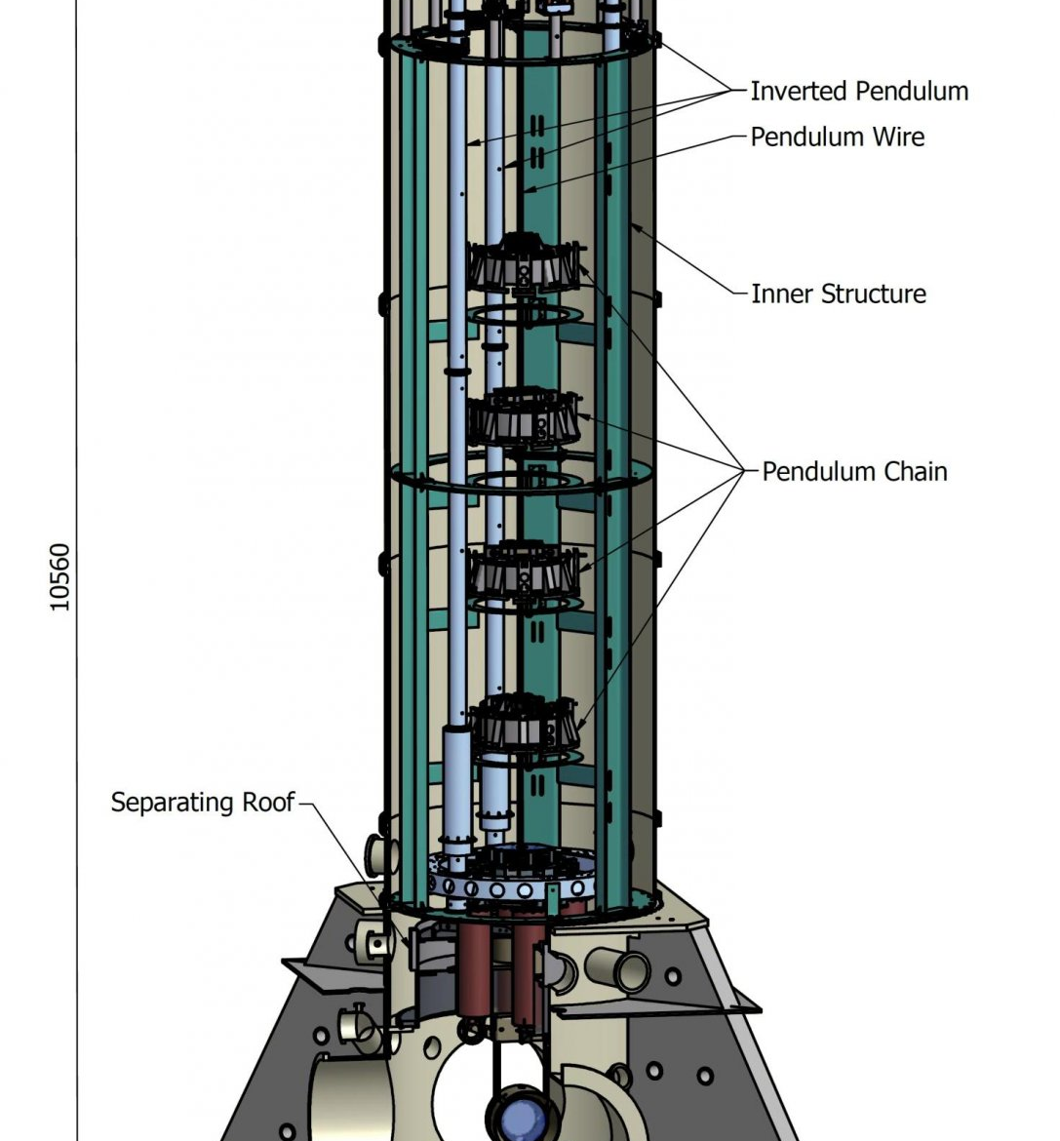
Mitigazione rumore sismico e Newtoniano
G. Cella – INFN Pisa
Riunione referee Cascina 12 Settembre 2017

Slide 2
Sommario
Motivazioni
  Sensibilità
  Duty cycle
  Rivelatori di terza generazione
Mitigare il rumore Newtoniano
  Sottrazione
  Modellizzazione
Migliorare le strategie di controllo
  Tilt control
  Piattaforme inerziali
Problematiche legate alle lame
  Hydrogen Embrittlement
  Nuovi materiali
  Strategie alternative di protezioni
Miglioramenti alla meccanica dei filtri
Conclusioni
Credits: Beker & al, The Leading Edge 35(7):590-593 · July 2016

Slide 3
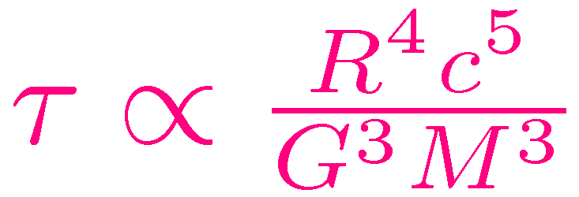
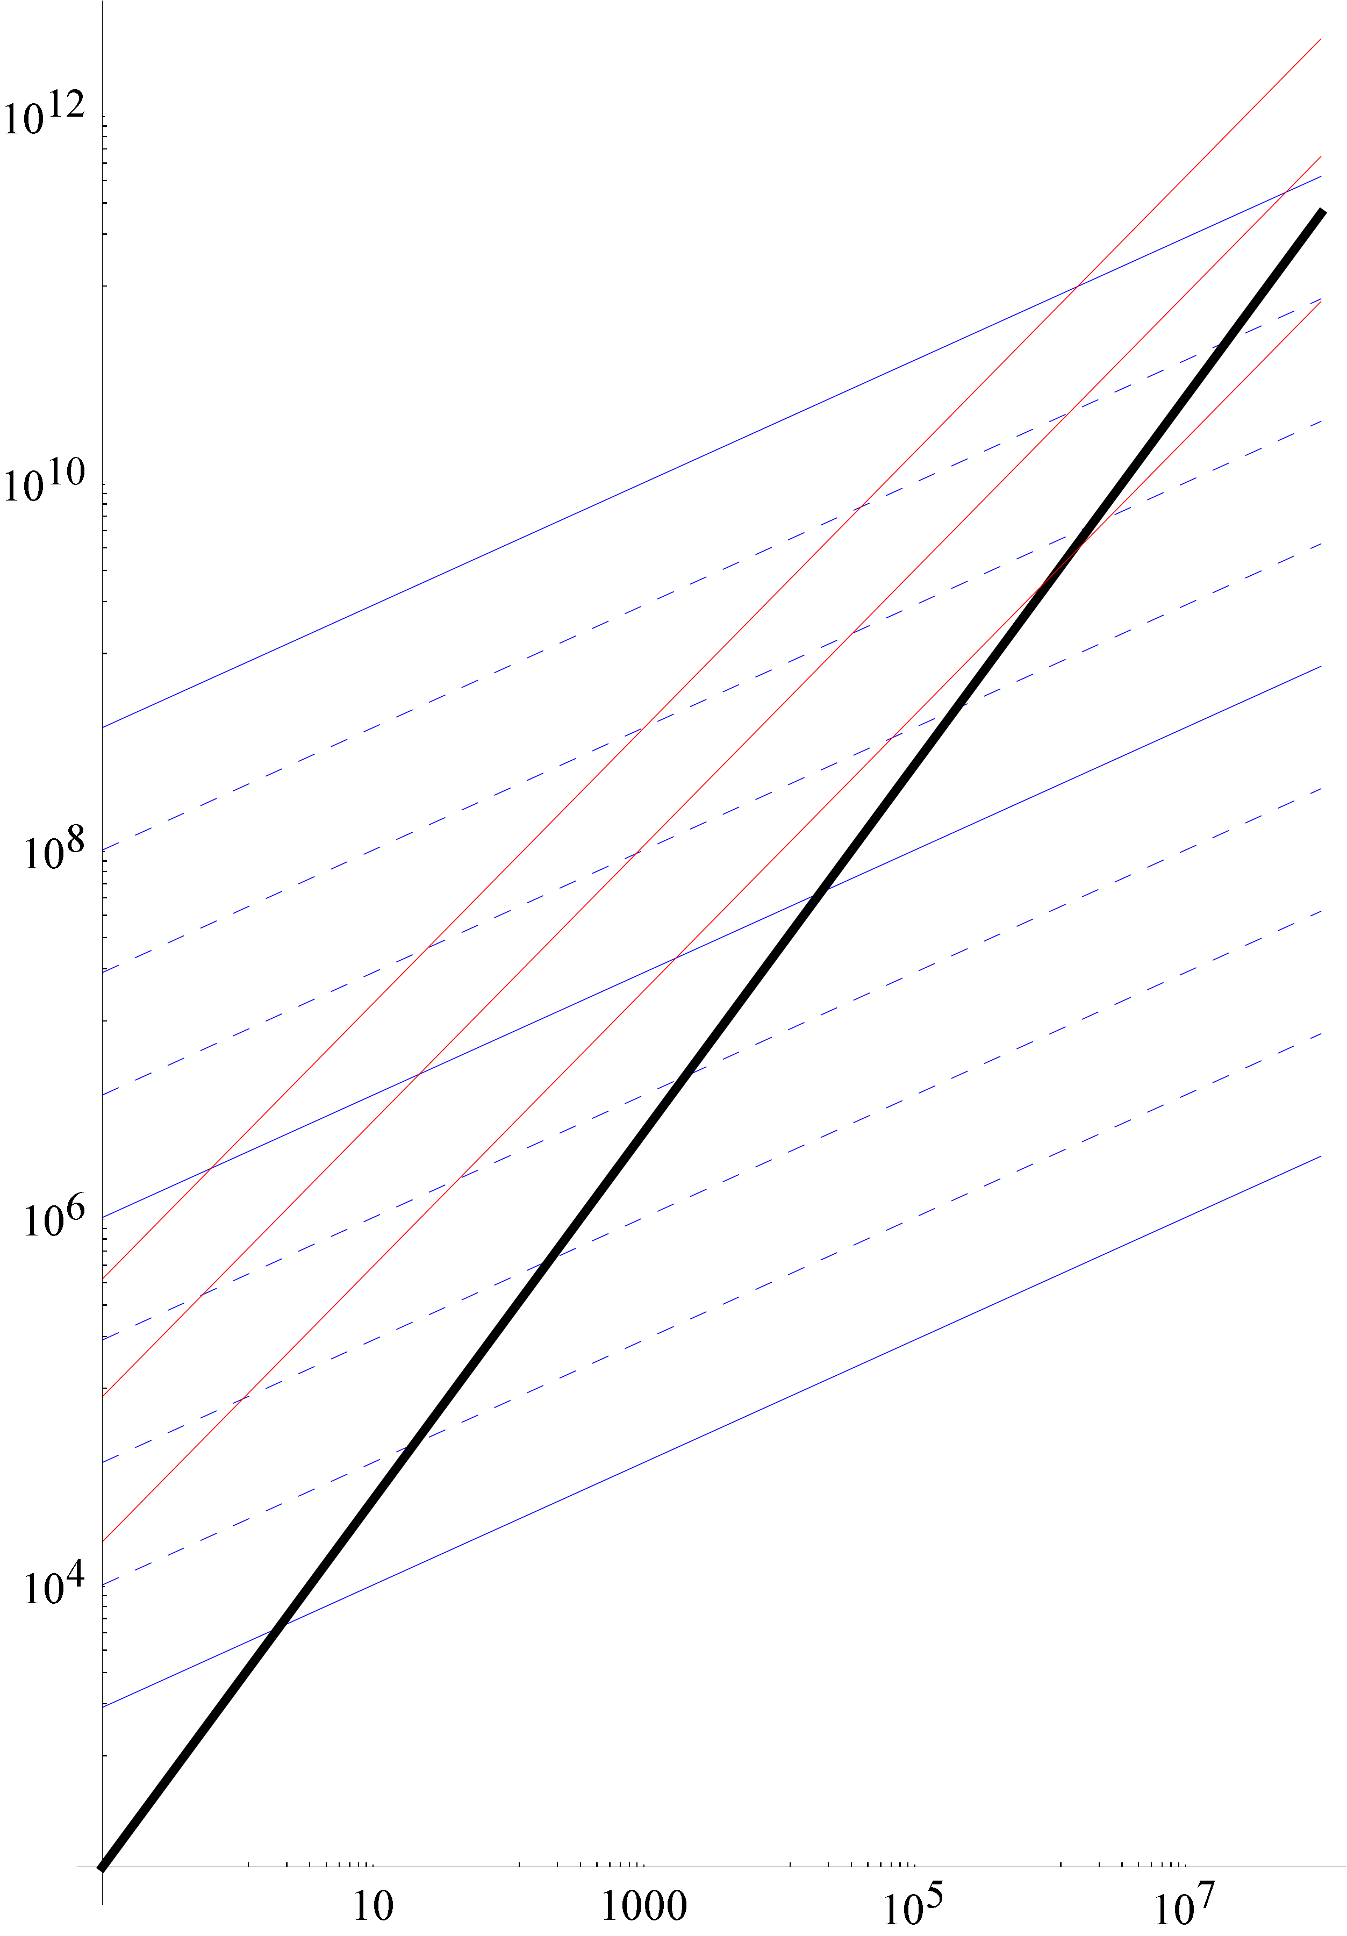

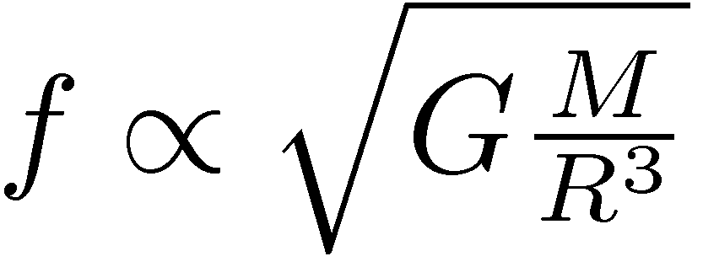
Motivazioni: coalescenze binarie
(1) Al crescere delle masse, la regione a bassa frequenza diviene più importante
1 anno
1 mese
60 s
Phys. Rev. X 6, 041015 (2016)
f=1 Hz
R (m)
f=10⁴ Hz
(2) Un alto duty cycle massimizza il tempo di tripla coincidenza => migliore determinazione parametri
M (masse solari)

Slide 4
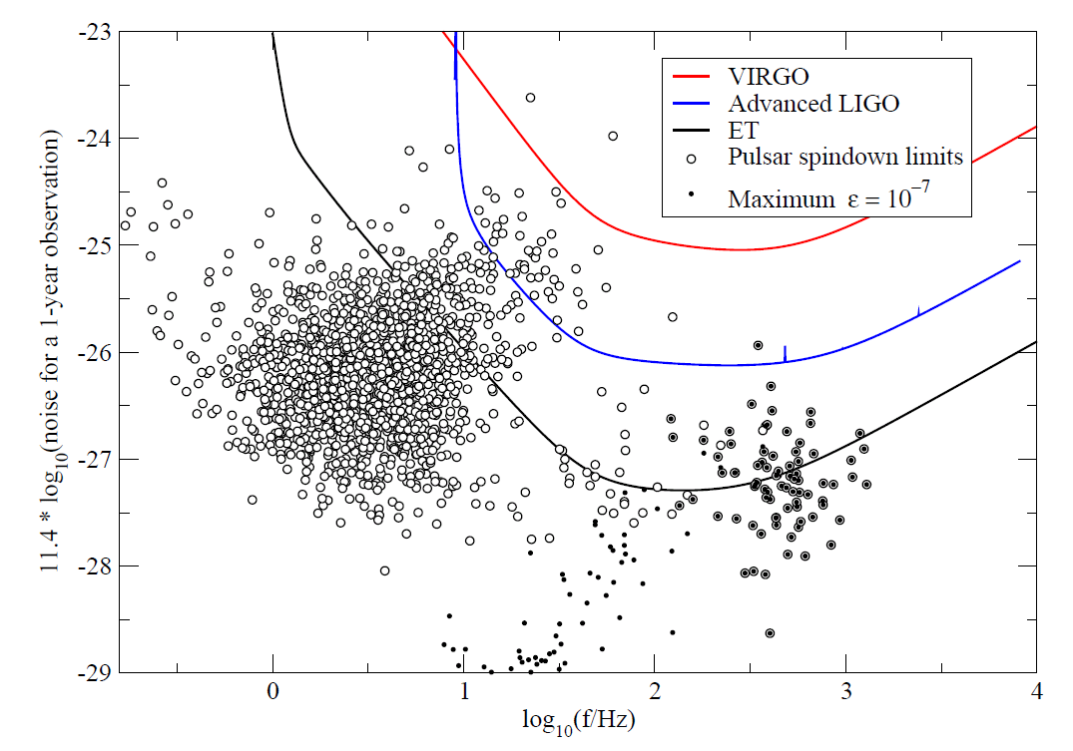
Motivazioni: sorgenti continue
VIRGO
VIRGO Advanced
LIGO Advanced
ET
N. Andersson et al., Gen. Relativ. Grav. DOI 10.1007/510714-010-10594

Slide 5
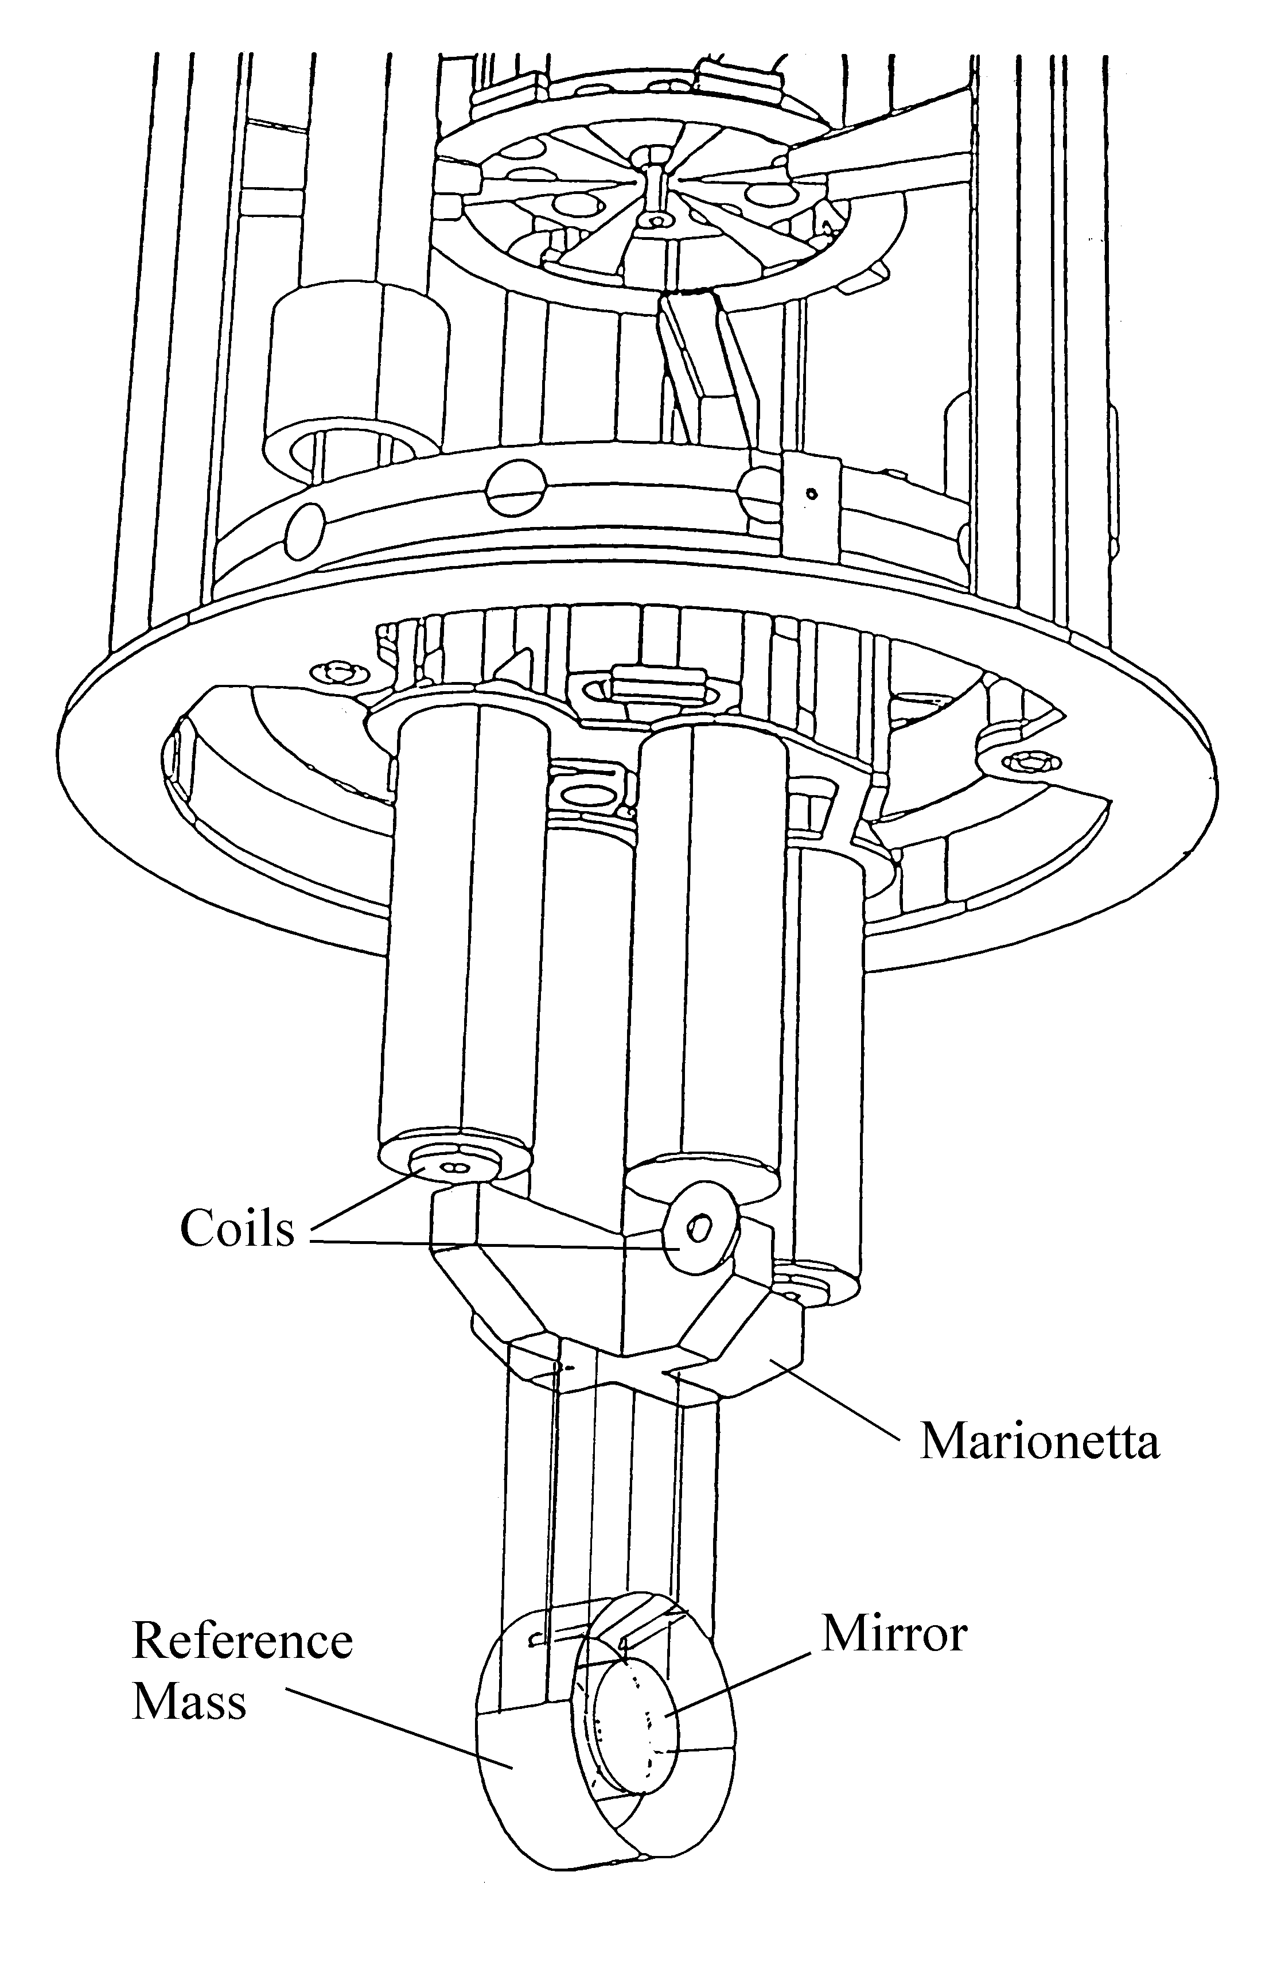
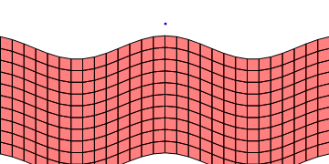
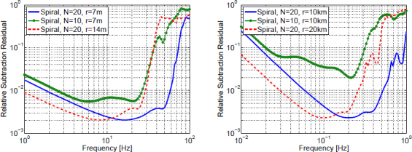
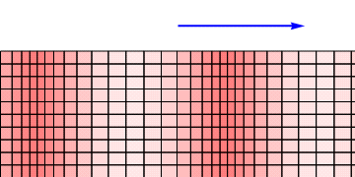
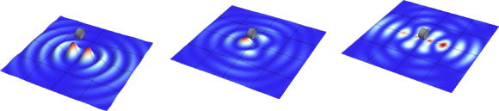
Rumore Newtoniano: accoppiamento gravitazionale diretto tra fluttuazioni ambientali della densità e masse di riferimento
Le stime dicono che può già essere un fattore di riduzione della sensibilità per Advanced Virgo, in epoche di particolare attività microsismica
Sono previste campagne dettagliate di misura, con reti di sensori sismici
Necessaria una intensa attività di simulazione numerica (elementi finiti)
Mitigazione: sottrazione basata su misura di segnali statisticamente correlati
Sensoristica (misure di tilt,….)
Algoritmi
Sistemi di acquisizione
Diventerà cruciale per 3G
Harms, Living Rev Relativ. 2015; 18(1): 3.

Slide 6
Controlli (Introduzione)
La strategia base per la riduzione del rumore sismico è passiva nella banda di rivelazione.
A basse frequenze è necessaria una robusta strategia di controllo attivo per permettere la stabilizzazione del detector nella sua zona lineare.
Per ridurre il rumore reintrodotto dal sistema di controllo, è necessario poter:
  Controllare tutti i gradi di libertà coinvolti (in pratica, aumentano se si desiderano performance migliori)
  => problema del Tilt;
  Realizzare strategie di controllo robuste, in grado di adattarsi a eventuali disallineamenti e imperfezioni della meccanica e scalabili col numero di gradi di libertà
  => strategie innovative, basate sul filtro di Kalman;
  Disporre di un sistema di acquisizione digitale che permetta basse latenze e larghe bande
  => studio e prototipazione di un sistema di controllo migliorato;
A questo scopo vengono chiesti contributi per:
  Realizzazione di un prototipo di scheda di acquisizione migliorata;
  Rack per realizzazione di un sistema di test;
  Hardware per attuatori necessari al controllo di un pendolo invertito;

Slide 7
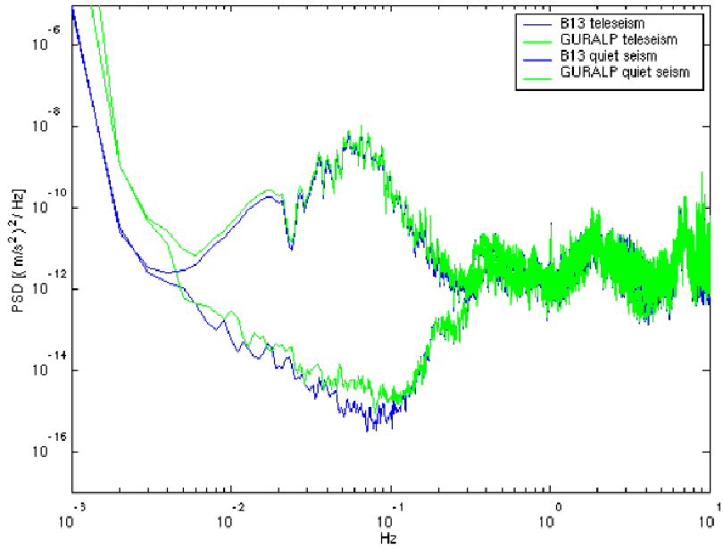
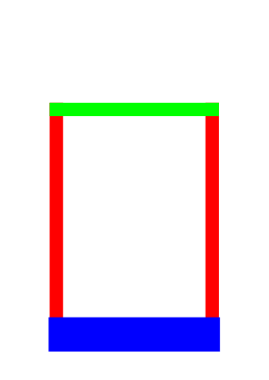
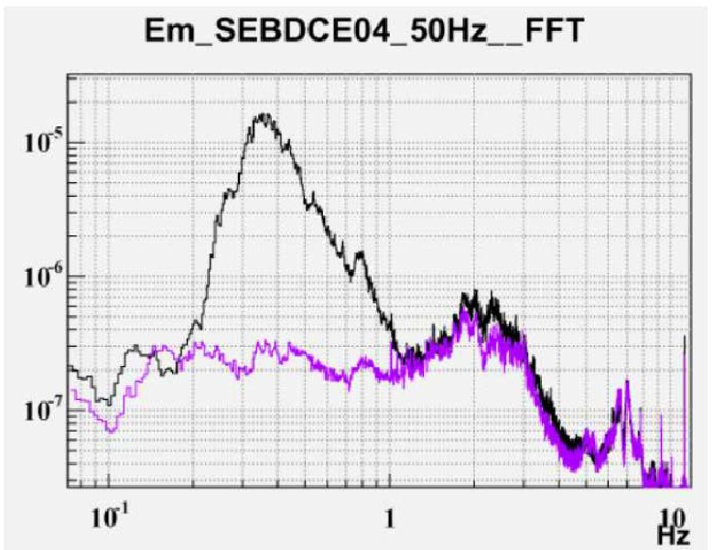
Il problema del tilt noise
In caso di eventi sismici o di cattive condizioni atmosferiche si osserva un notevole aumento del rumore sismico a bassa frequenza.
Parte di questo rumore corrisponde a una
rotazione attorno ad un asse orizzontale
(tilt) e viene trasmesso integralmente
al top stage.
Gli accelerometri del top stage sono sensibili
alle accelerazioni e ai tilt
Possiamo compensare attuando sulla base (con attuatori piezoelettrici) ma dobbiamo poter distinguere i due gradi di libertà:
Necessario un sensore di tilt

Slide 8
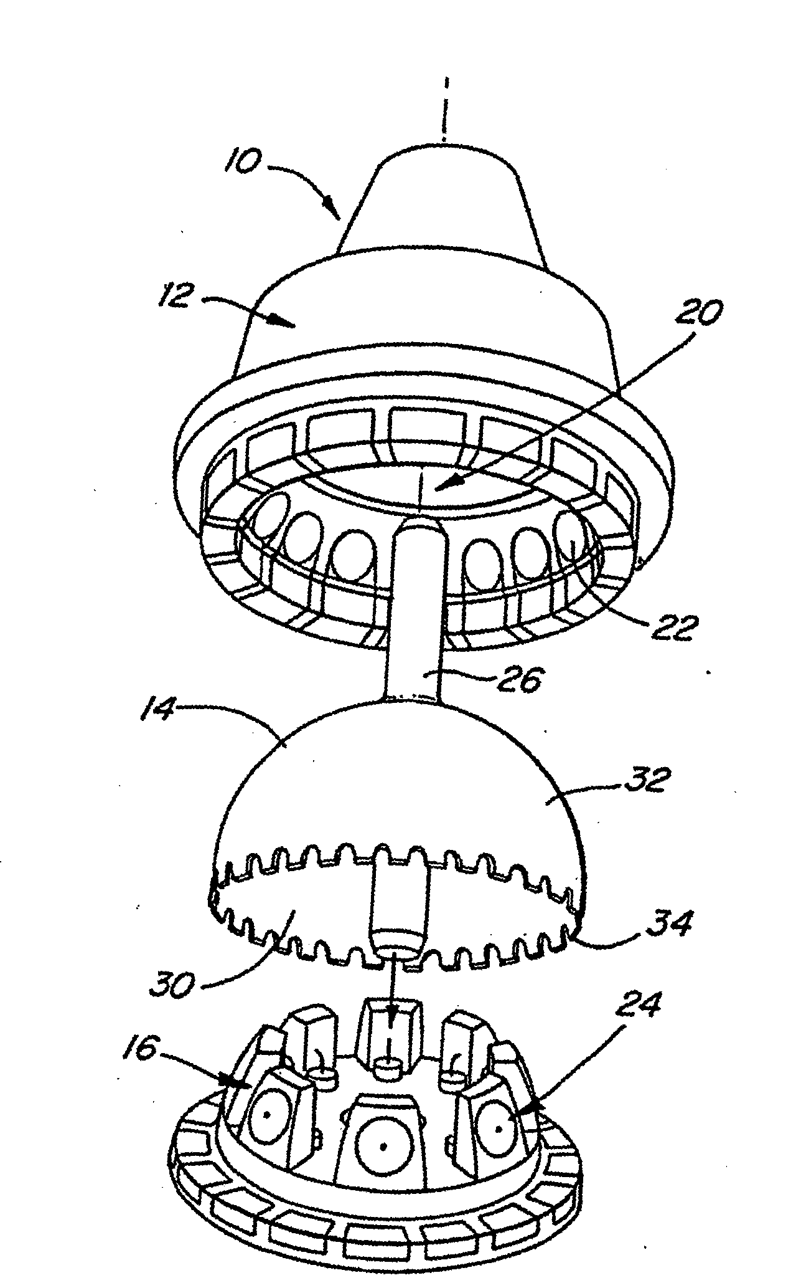
Tilt: attività in corso e in programmazione
Sensori di tilt basati sull’effetto Bryan (CVG: Coriolis Vibratory Gyro)
Principio di funzionamento: le onde stazionarie generate dai modi interni di un opportuno risonatore meccanico vengono fatti precedere dalla forza di Coriolis in caso di rotazione
Alcuni prototipi già sottoposti a test:
buoni risultati, si pensa di partire da
questi per realizzare un prototipo con
  Compatibilità con il vuoto
  Migliore (e documentata) elettronica
  Risonatore di precisione

Slide 9
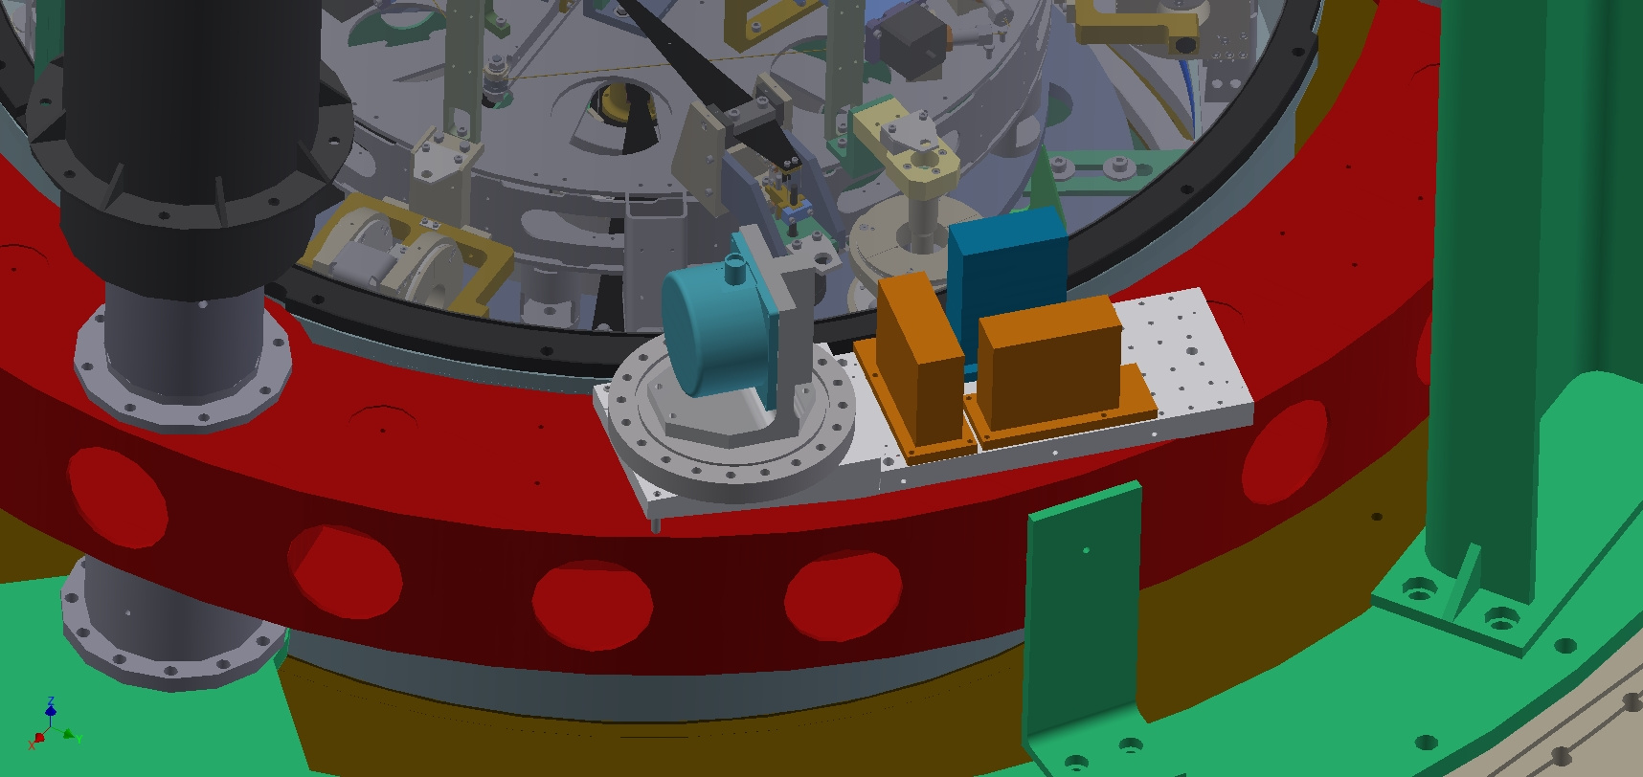
Progetto «Piattaforma inerziale» (Pisa, Napoli)
Studio delle soluzioni per il miglioramento della sensibilità dell’interferometro a basse frequenze.
Sistema di controllo:
  Sensori di accelerazione angolare
  Sensori di accelerazione lineare
  LVDT
Nessuna modifica della struttura necessaria: ulteriore stadio di attuazione.
  Messa a punto e adeguamento del readout dei sensori al sistema di acquisizione di virgo
V
H
Sensore angolare
biassiale
Sensori lineari

Slide 10
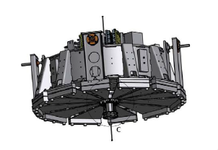
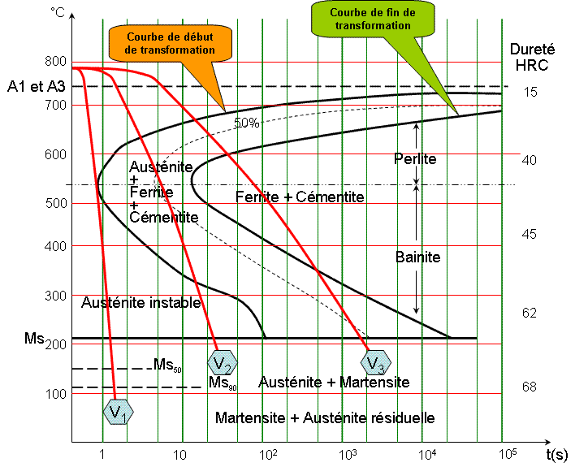
Robustezza delle lame: strategie di protezione alternative e nuovi materiali
L’attenuazione verticale è realizzata nei filtri meccanici di un superattenuatore utilizzando lame metalliche triangolari montate orizzontalmente;
Ogni lama ha, a riposo, un raggio di curvatura costante e una larghezza di base appropriata per il carico che deve essere sostenuto. Nella posizione di lavoro, con il carico sospeso alla punto, la lama assume una posizione piatta;
Le lame sono realizzate in acciaio Maraging: un acciaio ad alta resistenza che dopo un appropriato trattamento riduce drasticamente il creep noise.
Ciclo di produzione:
  Taglio laser delle lame;
  Piegatura al raggio di curvatura appropriato;
  Solubilizzazione @ 840 °C/1 h (in atmosfera di azoto);
  Aging @ 435 °C/100 h (in atmosfera di azoto);
  Rivestimento in nickel per 40-50 min con una procedura «electroless» (velocità di deposizione dl Ni è circa 2.5 µm/h);
  Rimozione dell’idrogeno (entro 4h dalla fine della procedura di rivestimento con Ni) @ 130 °C >15h;
  Caratterizzazione e test di ciascuna lama
Risultato:
  Carico di snervamento a trazione = 1940 Mpa
  Carico di rottura = 1965 Mpa

Slide 11
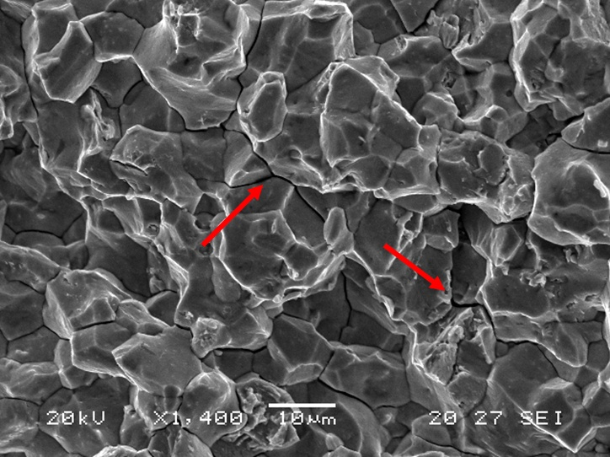
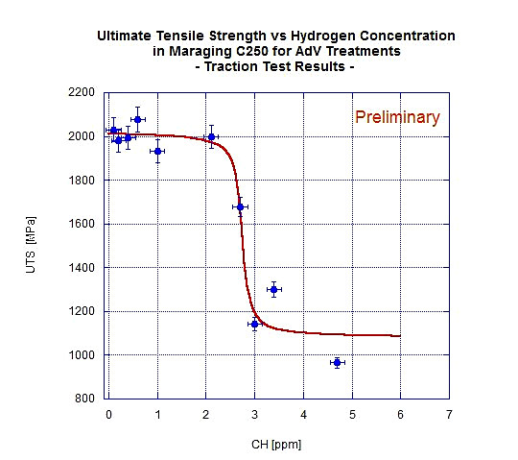
La comprensione del problema:
Maraging Hydrogen Embrittlement
Le rotture sembrano provocate dal cosiddetto «Hydrogen Embrittlement»
  Immagini al SEM images mostrano tipiche fratture intergranulari
  Misure dirette danno elevate concentrazioni di idrogeno
  (da 1ppm a 5.6ppm)
Attività in corso e pianificate:
  Analisi su lame «vecchie»
  Certificazione del processo di preparazione sulle lame «nuove» (provini)
  Test meccanici
  Analisi microscopiche
  Modellizzazione del processo di deidrogenazione
  Studio di strategie di protezione alternative
  Ruolo di stress e fatica
  Studio di interesse per tutta la comunità delle onde gravitazionali

Slide 12
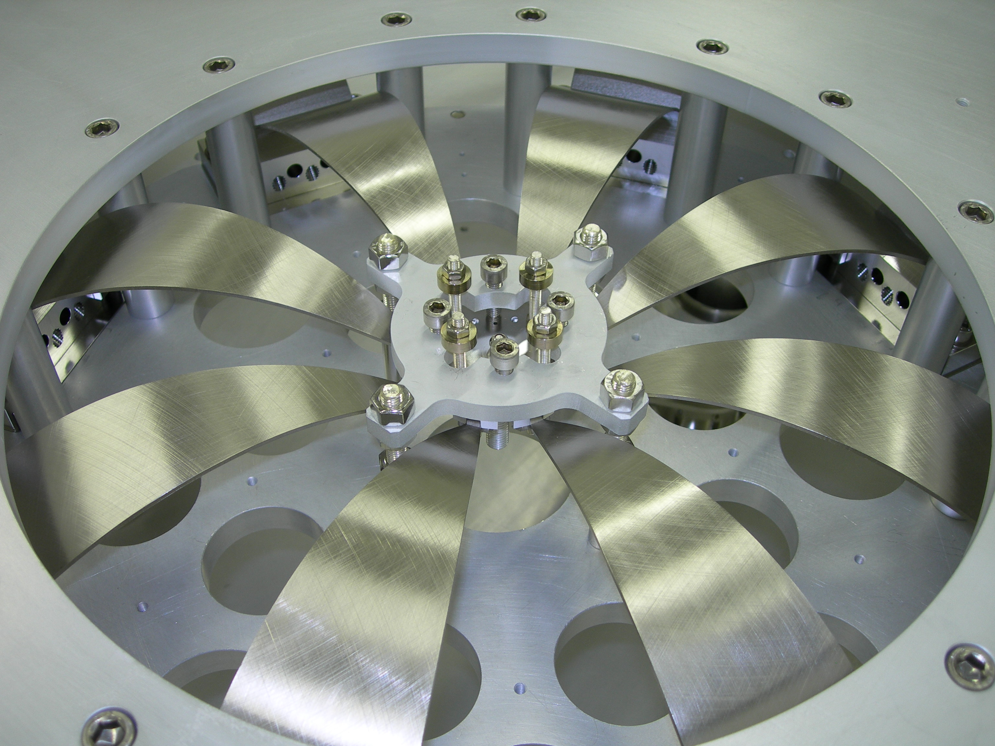
Prototipo filtro di attenuazione migliorato
Attività immediate: modifiche contenute allo schema attuale per ottenere:
Riduzione dei modi interni di bassa frequenza;
Semplificazione;
Su tempi scala più lunghi: riprogettazione più radicale:
Strategie innovative di attenuazione verticale;
Adeguamento alle richieste 3G;
Riduzione rumori non lineari e up conversion;
?

Slide 13
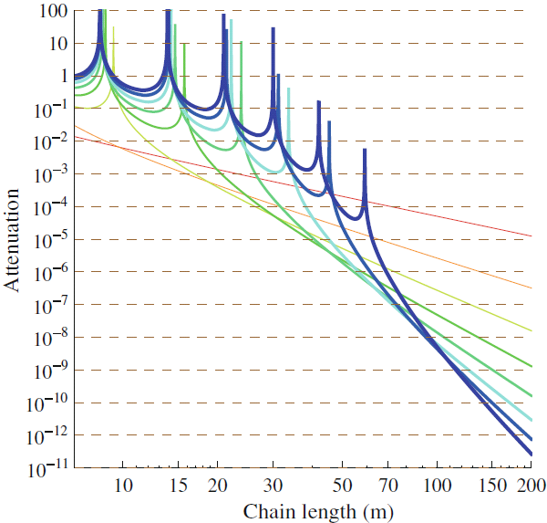
Conclusioni
Il sistema di attenuazione sismica ha già attualmente ottime performance;
Miglioramenti contenuti permettono di ottenere incrementi di prestazioni del rivelatore, soprattutto grazie alla soluzione di alcune problematiche legate al controllo;
Lo spostamento del «seismic wall» richiede invece una modifica dei parametri della catena di attenuazione, e sarà di attualità per 3G;
Lo studio della mitigazione del rumore Newtoniano è un buon investimento, anche per il futuro;
Lame: necessario formulare soluzioni che permettano margini di sicurezza migliori sui tempi lunghi;
Uno sguardo alla terza generazione:
  Specchi più grandi
  Sospensioni più lunghe
  Necessità di buone attenuazioni per vibrazioni verticali e tilt
  Cruciale che l’INFN abbia un ruolo di leadership nelle tecnologie di bassa frequenza, confermando e rilanciando la tradizione passata.
Attenuazione a 1 Hz
Lunghezza catena

Slide 14
Richieste contributi CSN2
Pisa | Napoli | Genova
Materiale elettronico per prototipo di schede di acquisizione con banda in frequenza estesa e nuovo DAQ (12k€) | Blades - analisi metallografiche (5k€) | Elettronica per l'inclinometro del sistema per il rumore Newtoniano (4 kE)
Provini e materiale per test Hydrogen Embrittlement su lame (8k€) |  | Elettronica per accelerometri monolitici per la facility di studio per le sospensioni (17 k€)
Nuova elettronica per sensore di tilt (6k€) |  | Elettronica per accelerometri monolitici per la facility di studio per le sospensioni (4k€)
Risonatore meccanico di precisione per sensore di tilt (5k€) |  | Fotodiodi per l'inclinometro per il sistema di monitoraggio del rumore Newtoniano (16k€)
Scheda di acquisizione per test nuovo sistema di controllo (4k€) |  | Acquisto degli accelerometri monolitici per la facility per lo studio delle sospensioni (12k€)
Cestello e alimentatore nuovo sistema di controllo (7k€)
Hardware per sviluppo sistema di controllo pendolo invertito (7k€)
Materiale meccanica prototipo tavolo inerziale (15k€)
Hardware per sviluppo propotipo migliorato di filtro di attenuazione (15k€)

